Slide 1



Sistem Lingvistic Inteligent pentru Gramatica Limbii Române
Ioan-Florin-Cătălin NIȚU
Coordonator științific:
Conf. Dr. Ing. Traian-Eugen REBEDEA

Slide 2
Viziunea
Motivația. Nevoia. Obiectivele
Notes:
Câți dintre noi nu am făcut greșeli în vorbire?
Poveste personală.

Slide 3
Motivația
În România rata analfabetismului funcțional este de 39% [1]
Greșelile gramaticale frecvente în toate categoriile populației [2]
Pentru limba engleză există aplicații pentru corectarea textelor
Limba română are nevoie de proiecte competitive
Notes:
Totuși lucrul grav este că sunt foarte multe persoane care fac greșeli, majoritatea celor care greșesc făcând acest lucru frecvent, fără a realiza. Statisticile arată că în școli, dar nu numai, oamenii au probleme în a scrie corect.
Grammarly – instrument puternic, cu versiune gratuită dar și plătită; problema aplicației: disponibilă doar pentru limba engleză.

Slide 4
Nevoia
Inteligența artificială a ajutat foarte mult în rezolvarea unor probleme
... sau în crearea de tehnologii care să ușureze munca oamenilor
Aplicația propusă are la bază inteligența artificială
Posibilitatea de corectare a greșelilor gramaticale sau de scriere
Notes:
Totuși cum putem aborda această problemă? Soluție: Inteligența Artificială, Învățarea Automată și Prelucrarea Limbajului Natural. Scopul este corectarea greșelilor gramaticale din textele scrise.

Slide 5
Obiectivele
Îmbunătățirea limbajului românilor
Ajutarea cetățenilor a căror limbă maternă nu este româna
Folosirea unui mod modern (aplicație desktop și mobile)
Utilă atât în scop didactic, cât și în scop profesional
Perfecționarea limbajului din documente
Notes:
Folosind contextul actual, am vrut să găsesc o soluție la problemele societății.

Slide 6
Tehnologii Utilizate
Atenția. Transformatorul
Notes:
Multe alternative, cele de ultimă oră se bazează pe Atenție și Transformatoare.

Slide 7
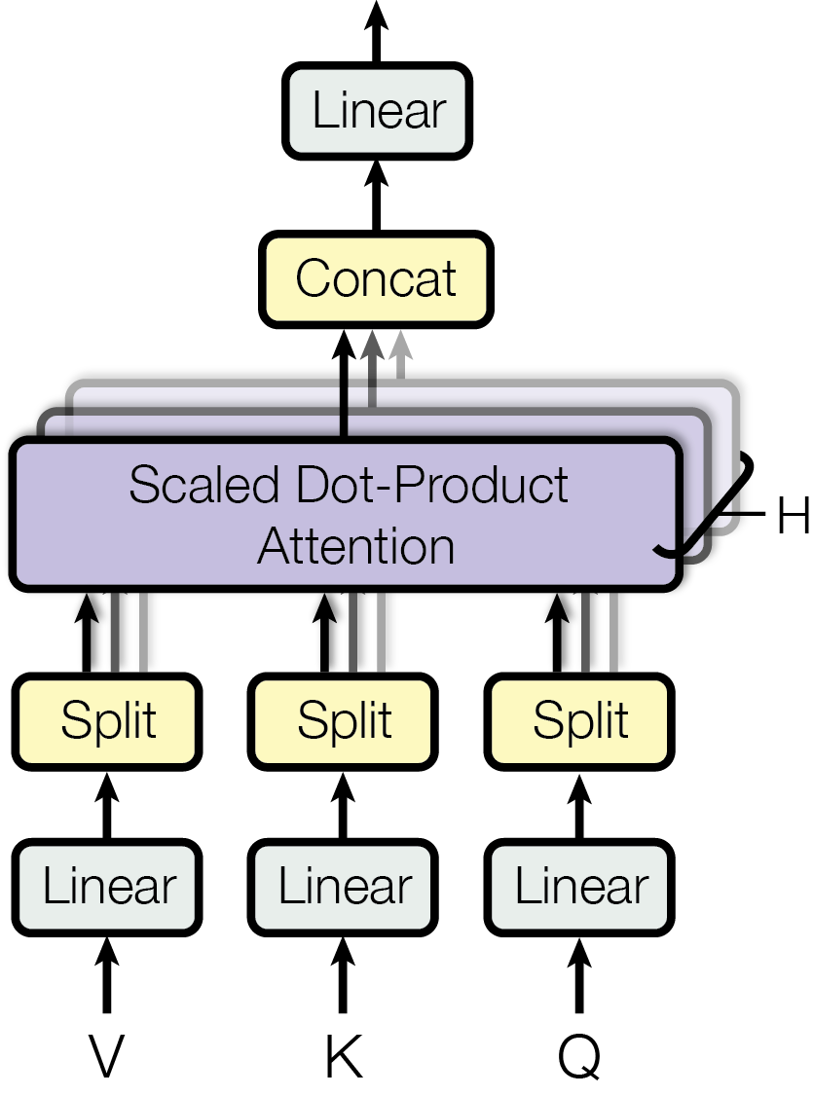
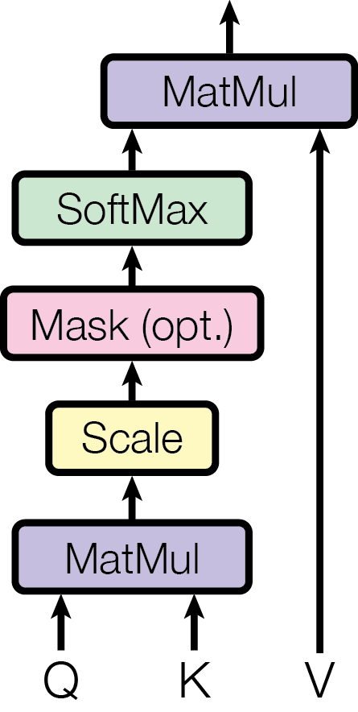
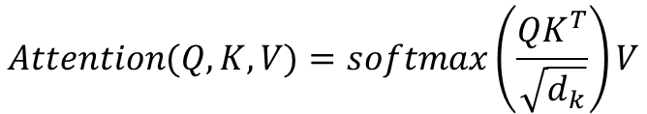
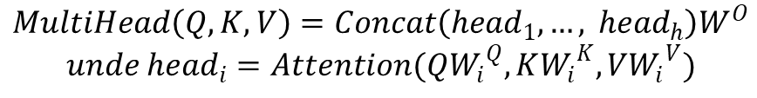
Atenția
$$Attention(Q, K, V)=softmax\left(\frac{QK^{T}}{\sqrt{d_{k}}}\right)V$$
$$MultiHead\left(Q, K, V\right)=Concat\left({head}_{1}, …, {head}_{h}\right)W^{O}$$
$$unde {head}_{i}=Attention(Q{W_{i}}^{Q}, K{W_{i}}^{K}, V{W_{i}}^{V})$$
Atenția Produsului Scalar Scalat [3]
Atenția cu mai Multe Capete [3]
Notes:
Atenția este un mecanism prin care transformatoarele pot avea o memorie teoretică infinită și astfel se pot concentra și asupra unor cuvinte generate cu mult anterior.
Pentru a obține atenția, intrarea se distinge în trei straturi pentru a crea vectorii de interogare, cheie și valoare.
„The key/value/query concepts come from retrieval systems. For example, when you type a query to search for some video on YouTube, the search engine will map your query against a set of keys (video title, description etc.) associated with candidate videos in the database, then present you the best matched videos (values).” – dontloo, „What exactly are keys, queries, and values in attention mechanisms?,” [Răspuns] Stats StackExchange, 29 August 2019. [Interactiv]. Disponibil: https://stats.stackexchange.com/a/424127. [Accesat 19 Iunie 2020].

Slide 8
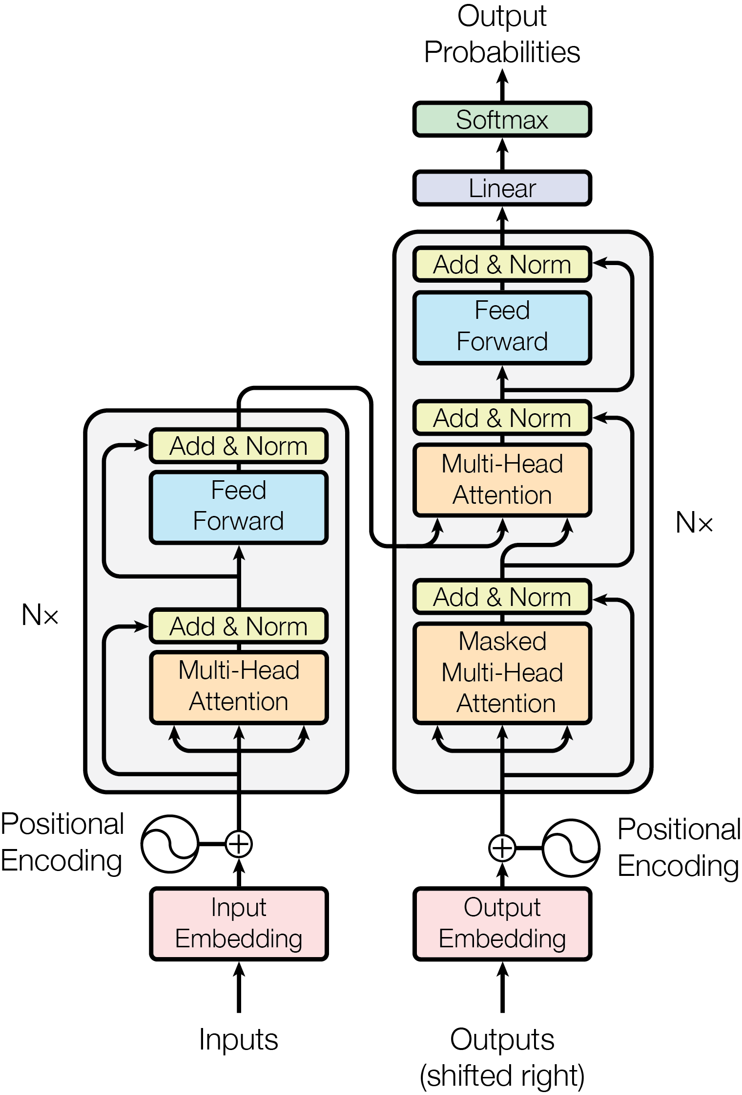
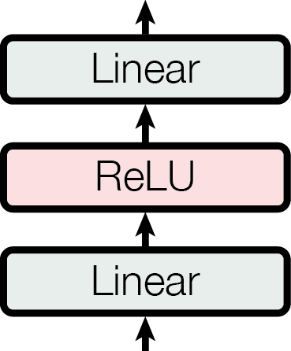
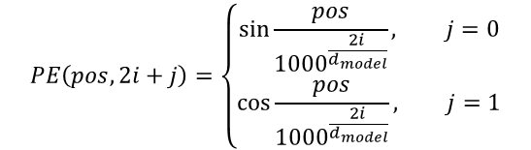
Transformatorul
Propus de Vaswani et. al. în „Attention Is All You Need” [3]
Codificator
Încorporare de intrare
Codificare pozițională
Straturi de codificare
Sub-strat de atenție cu mai multe capete
Rețea de Transmitere Înainte
Decodificator
Încorporare de ieșire
Codificare pozițională
Straturi de decodificare
Sub-straturi de atenție cu mai multe capete
Rețea de Transmitere Înainte
Ieșirea decodificatorului trece printr-un strat final liniar cu rol de clasificator (numărul de clase este egal cu dimensiunea vocabularului).
$$PE\left(pos, 2i+j\right)=\left\{\begin{aligned}\sin{\frac{pos}{{1000}^{\frac{2i}{d_{model}}}}}, j=0 \\ \cos{\frac{pos}{{1000}^{\frac{2i}{d_{model}}}}}, j=1\end{aligned}\right.$$
Notes:
Încorporare învățată
Transformatorul nu folosește recurențe și are nevoie de informații despre pozițiile din intrarea încorporată. Pentru acest lucru se folosește codificarea pozițională ce are aceeași dimensiune pentru a putea fi adunată cu încorporarea.
Fiecare sub-strat din straturile de codare are o conexiune reziduală (ieșirea este adunată cu intrarea) care este apoi normalizată. Conexiunile reziduale ajută modelul la antrenare, gradienții putând trece direct prin rețea, în timp ce normalizarea este utilizată pentru a stabiliza rețeaua, ceea ce implică o reducere semnificativă a timpului de antrenare.
Rețeaua de transmitere înainte point wise este folosită pentru a proiecta atenția ieșirii, ceea ce îi poate da o reprezentare mai bogată.
Straturile de atenție permit fiecărei poziții să participe la toate pozițiile din decoder până la poziția aceasta. Pentru a păstra proprietatea de auto-regresie [8], pozițiile dincolo de cea curentă trebuie mascate (setate la $−∞$).
În stratul de atenție care leagă codificatorul de decodificator (al doilea strat – cel din mijloc) interogările provin din stratul decodificator anterior, în timp ce cheile și valorile provin de le ieșirea codificatorului. Acest lucru permite fiecărei poziții din decodificator să participe la fiecare poziție din intrare, asemănător cu alte mecanisme de atenție în modele secvență-la-secvență.

Slide 9
Metoda Propusă
Descrierea Metodei. RONACC
Notes:
Modelul folosit este bazat pe Atenție și Transformator.

Slide 10
Descrierea Metodei
Model bazat pe Transformator [3]
Codificatorul: propoziții greșite
Decodificatorul: propoziții corecte
Modelul nu este pre-antrenat
Antrenarea
auto-regresivă [4]
forțarea profesorului (teacher forcing) [5]
RONACC – corpus pentru corecții gramaticale în română [6]
Romanian National Audiovisual Council Corpus
Notes:
Poate fi privit ori ca sistem de eliminare a zgomotului, ori ca sistem de traducere din limba română greșită în limba română corectă.

Slide 11
RONACC
Propoziție Corectă | Propoziție Greșită
Acoperișul din șindrilă nu se mai păstrează, fiind înlocuită cu țiglă în 1936, fapt ce a necesitat sprijinirea acoperișului cu structuri improvizate. | Acoperișul din șindrilă nu se mai păstrează, fiind înlocuită cu țiglă în 1936, fapt ce a necesitat sprijinirea acoperișului cu structuri inprovizate.
Alte mărci comerciale utilizate vreme îndelungată sunt Löwenbräu, deținătorii căreia spun că este folosită din 1383, și Stella Artois din 1366 | Alte mărci comerciale utilizate vreme îndelungată sunt Löwenbräu, deținători căreia spun că este folosită din 1383, și Stella Artois din 1366.
Cea mai importantă este cea surprinsă asupra lunii Noiembrie. | Cea mai importantă este ceea surprinsă asupra luni Noiembrie.

Slide 12
Rezultate
Metrici. Evaluarea. Exemple

Slide 13
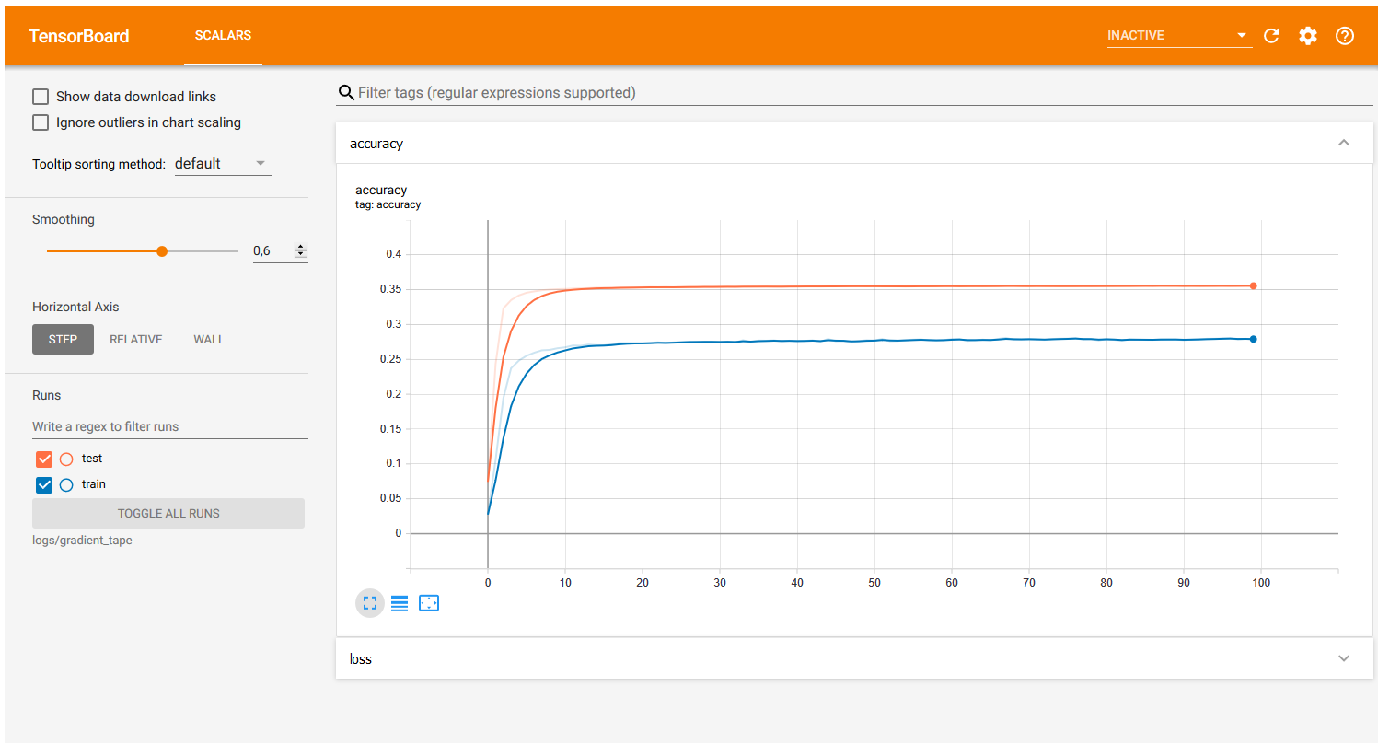
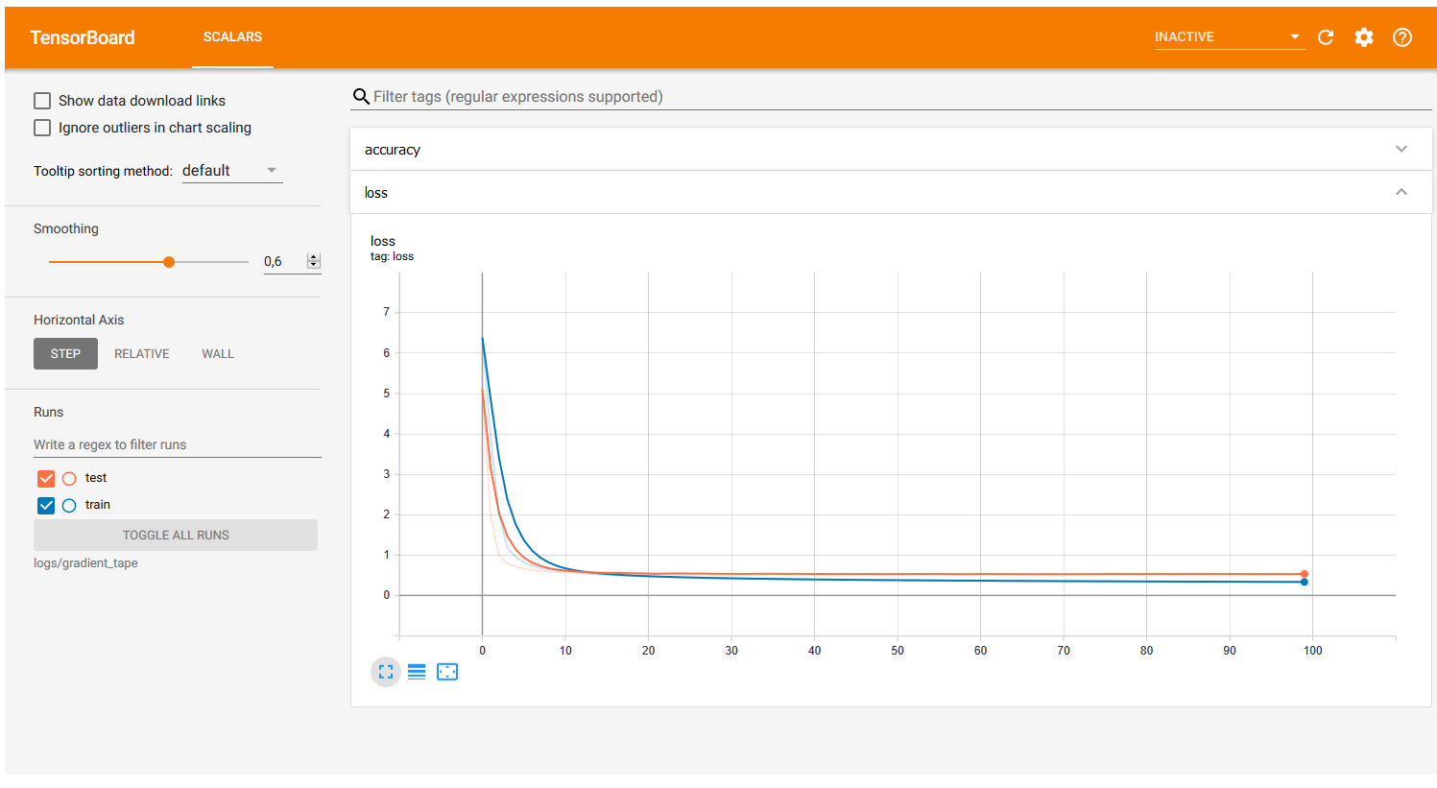
Metrici: Acuratețea. Pierderea

Slide 14
Evaluarea
Setul de date de
antrenare
mic: 7082 de perechi de propoziții
mediu: 7082 + 50000 de perechi de propoziții
mare: 7082 + 1000000 de perechi de propoziții
testare: 1519 perechi de propoziții
validare: 1518 perechi de propoziții
Timpul de încărcare a datelor nu a fost luat în considerare (pentru setul de date mare acesta este de aproximativ o oră).
BLEU (bilingual evaluation understudy) – metodă de evaluare a traducerilor automate [7].
Setul de date | Epoci | Scorul BLEU | Timp de antrenare
Mic | 100 | 20.56 | 9.66 secunde / epocă
Mediu | 100 | 33.29 | 99 secunde / epocă
Mare | 5 | 45.29 | 1032 secunde / epocă
Notes:
Îmbunătățirea scorului BLEU folosind un set de date mai mare.

Slide 15
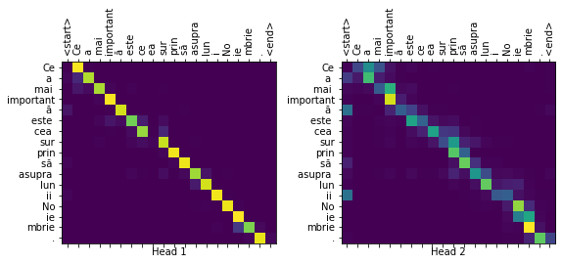
Exemplu Atenție (1)
correct("Cea mai importantă este ceea surprinsă asupra luni Noiembrie.",
real_sentence="Cea mai importantă este cea surprinsă asupra lunii Noiembrie.",
plot="decoder_layer2_block2")
Input: Cea mai importantă este ceea surprinsă asupra luni Noiembrie.
Predicted correction: Cea mai importantă este cea surprinsă asupra lunii Noiembrie.
Real correction: Cea mai importantă este cea surprinsă asupra lunii Noiembrie.
BLEU score: 1.0000
Notes:
Orizontală – propoziția greșită;
Verticală – propoziția corectă.

Slide 16
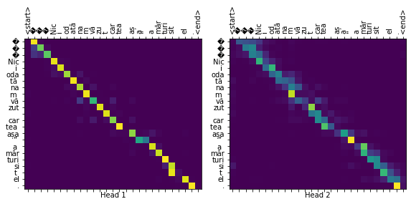
Exemplu Atenție (2)
correct("„Nici odată nam văzut cartea așa” a mărturisit el.",
real_sentence="„Niciodată n-am văzut cartea așa”, a mărturisit el.",
plot="decoder_layer2_block2")
Input: „Nici odată nam văzut cartea așa” a mărturisit el.
Predicted correction: „Nici odată nam văzut cartea așa” a mărturisit el.
Real correction: „Niciodată n-am văzut cartea așa”, a mărturisit el.
BLEU score: 0.2741
Notes:
Orizontală – propoziția greșită;
Verticală – propoziția corectă.

Slide 17
Concluzii
Dezvoltări ulterioare

Slide 18
Concluzii. Dezvoltări Ulterioare
Corector de texte semi-funcțional
Punct de plecare în dezvoltarea altor proiecte
Îmbunătățirea modelului
seturi mai mari de date
număr mai mare de epoci
tehnologii noi
Crearea de interfețe pentru utilizatori
Notes:
Domeniul trebuie dezvoltat, iar aplicațiile și uneltele de acest fel trebuie extinse dincolo de modele matematice. Sunt necesare interfețe pentru utilizatori.

Slide 19
Bibliografie
Digi24, „39% dintre elevii români sunt analfabeți funcțional. Cum îi va afecta pe viitor,” 24 Ianuarie 2019. [Interactiv]. Disponibil: https://www.digi24.ro/stiri/actualitate/educatie/39-dintre-elevii-romani-sunt-analfabeti-functional-cum-ii-va-afecta-pe-viitor-1070140. [Accesat: 9 Octombrie 2019].
R. Paraschivescu, Intervievat Cei care vorbesc corect vor forma un soi de trib, de sectă, care se va refugia undeva în păduri, [Interviu]. 26 Iulie 2018. Disponibil: http://www.contributors.ro/cultura/interviu-radu-paraschivescu-”cei-care-vorbesc-corect-vor-forma-un-soi-de-trib-de-secta-care-se-va-refugia-undeva-in-paduri”.
A. Vaswani, N. Shazeer, N. Parmar, J. Uszkoreit, L. Jones, A. N. Gomez, Ł. Kaiser și I. Polosukhin, „Attention Is All You Need,” 12 Iunie 2017. [Interactiv]. Disponibil: https://arxiv.org/abs/1706.03762. [Accesat 10 Iunie 2020].
A. Graves, „Generating Sequences With Recurrent Neural Networks,” 4 August 2013. [Interactiv]. Disponibil: https://arxiv.org/abs/1308.0850. [Accesat 20 Iunie 2020].
TensorFlow, „Transformer model for language understanding,” 22 August 2019. [Interactiv]. Disponibil: https://www.tensorflow.org/tutorials/text/transformer. [Accesat 10 Iunie 2020].
Romanian National Audiovisual Council Corpus. Disponibil: https://nextcloud.readerbench.com/index.php/s/9pwymesT5sycxoM. [Accesat: 10 Iunie 2020].
K. Papineni, S. Roukos, T. Ward și W.-J. Zhu, „Bleu: a Method for Automatic Evaluation of Machine Translation,” în Annual Meeting of the Association for Computational Linguistics, Philadelphia, Pennsylvania, USA, 2002.

Slide 20
Mulțumesc pentru atenție!
ioan_florin.nitu@stud.acs.upb.ro

